Slide 1
Spring 설치

Slide 2
Jdk 11이상 설치
➔ path 설정
➔ classpath설정
version확인 , java , javac
2. Spring 버전 5.1.5
3. Maven 설정 (pom.xml)
4. 톰캣 8.5 (설정)

Slide 3
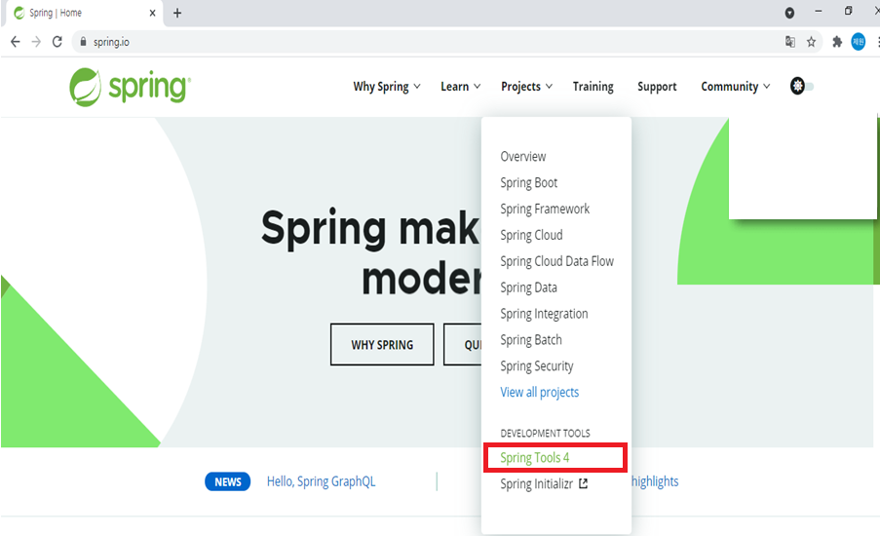

Slide 4
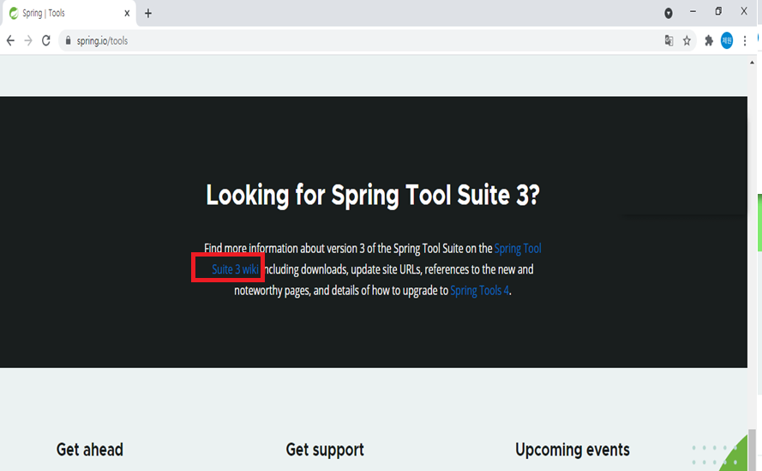

Slide 5
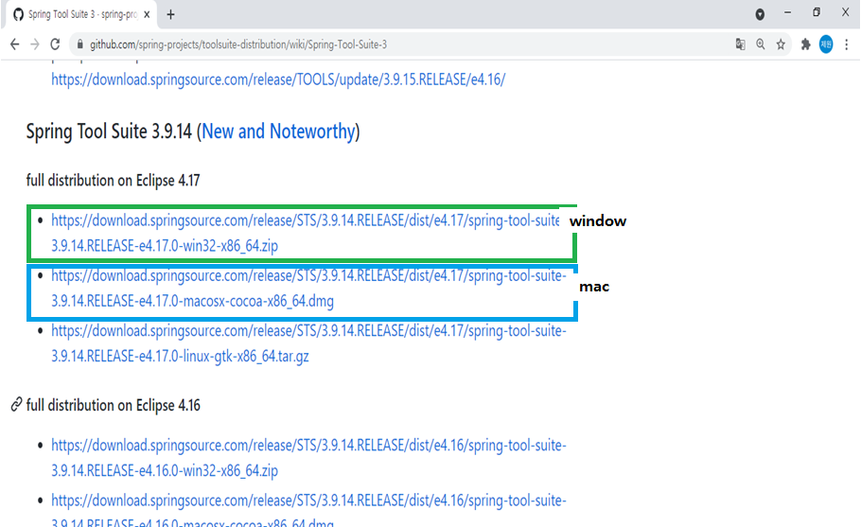

Slide 6
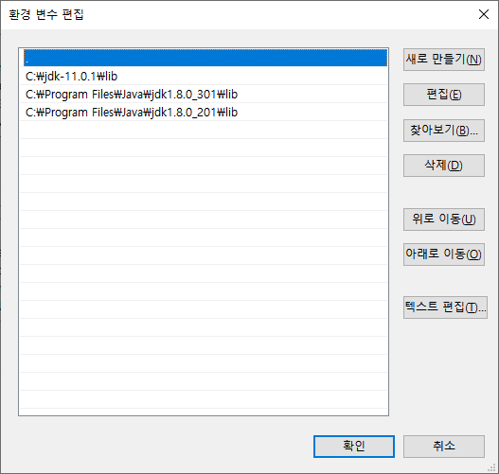

Slide 7
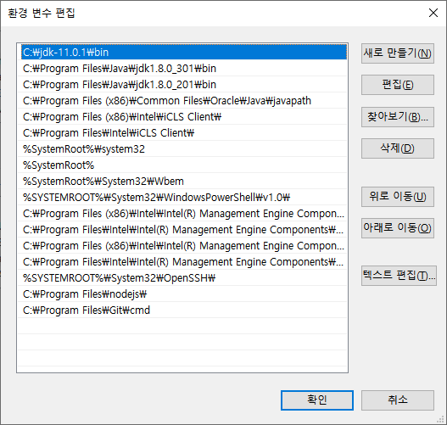

Slide 8
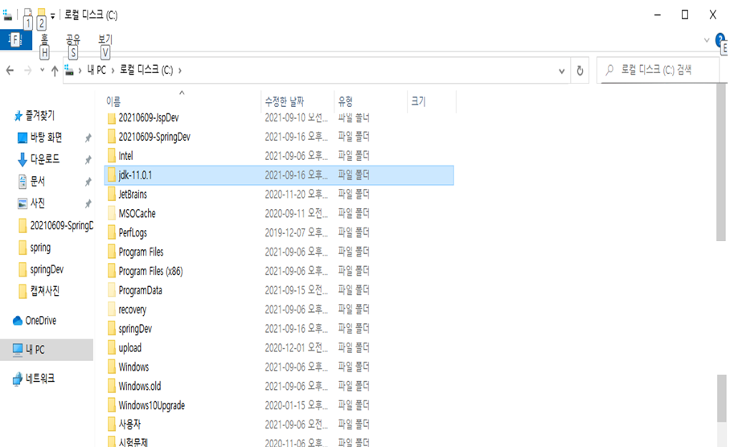

Slide 9
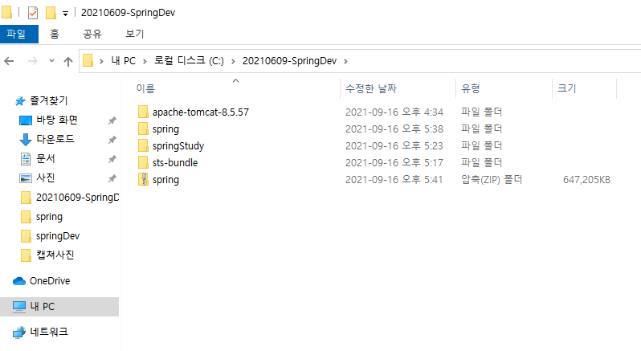

Slide 10
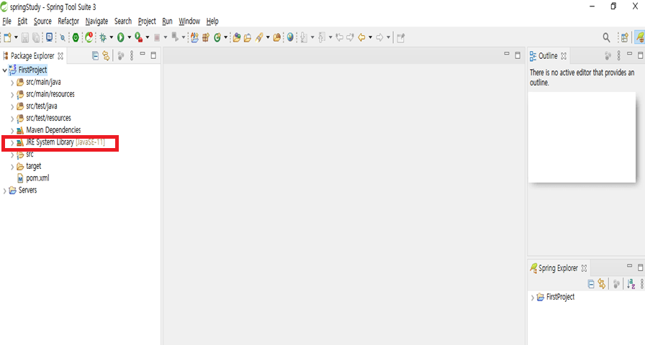

Slide 11
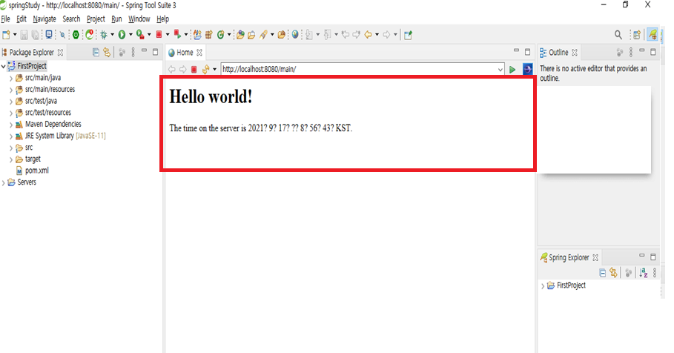

Slide 12
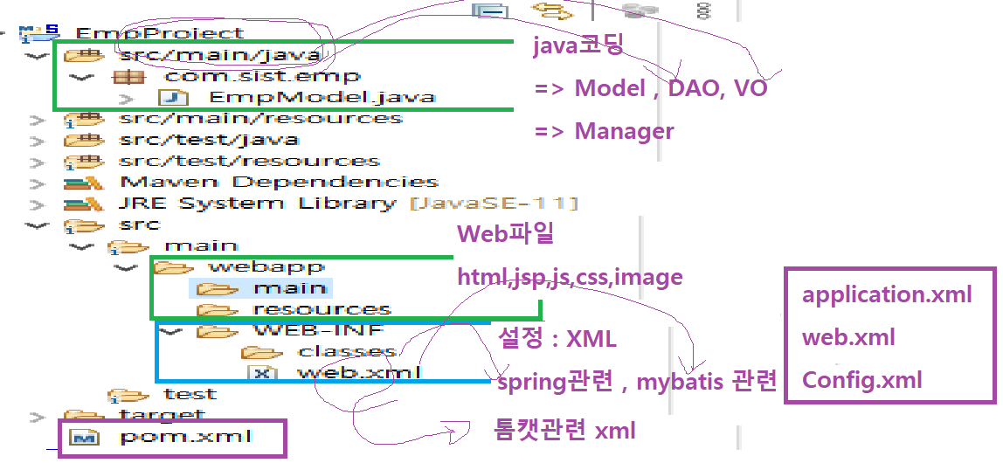

Slide 13
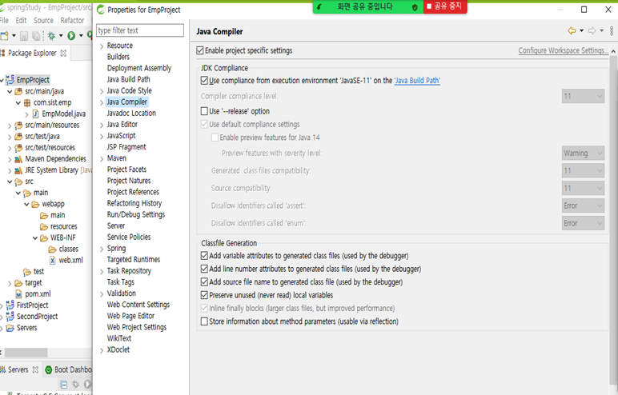

Slide 14
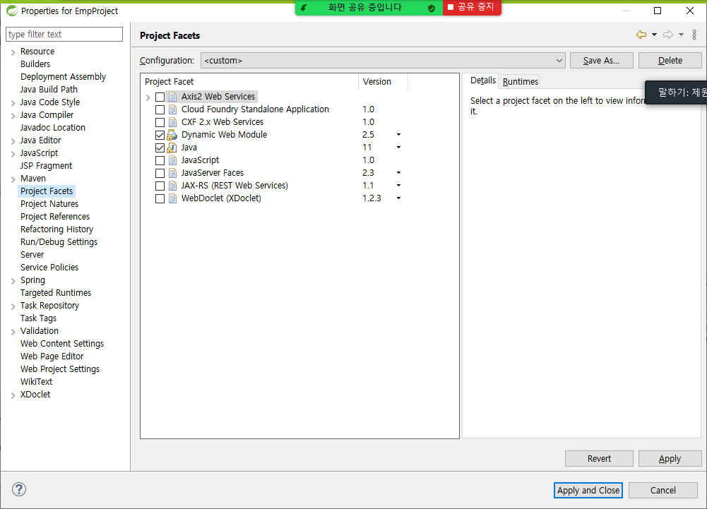

Slide 15
